Slide 1
Logement en Île-de-France
TAMUR 2026
Alice Cazabon – Lise Guibert – Amine El Alami

Slide 2
Plan
0
0. Introduction :
  Les chiffres clés du logement en Île-de-France
Les difficultés d'accès au logement
Les défauts d'usage du parc du logement
L'enjeu de l'étalement urbain
Conclusion - Retour sur les idées phares et ouverture
1
2
3

Slide 3
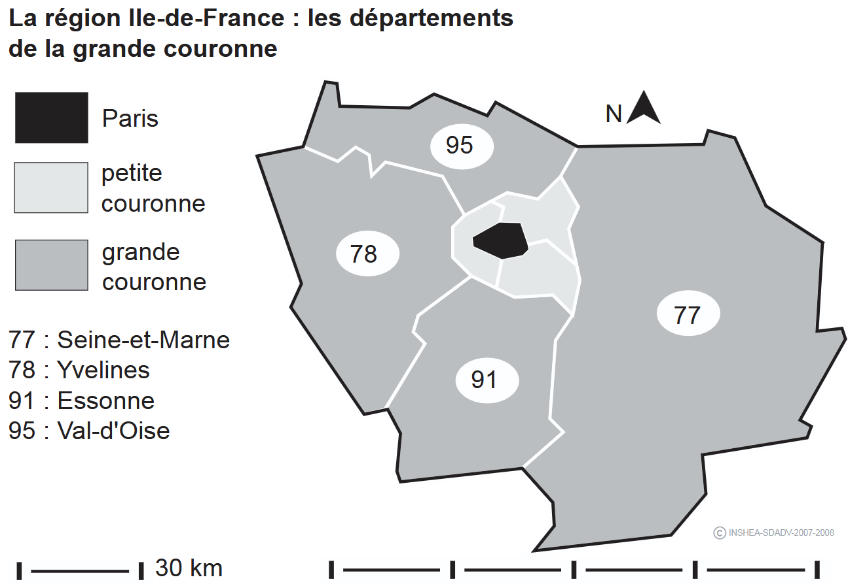
Terrain d'étude

Slide 4
0.
Les chiffres clés du logement en Île-de-France
Notes:
la nécessité pour un logement d’avoir une surface minimale de 9 m² et une hauteur sous-plafond
de 2,20 m (des critères repris dans le décret sur le logement décent)
Coercition du maire/préfet, sanctions pénales... Mais difficile à mettre en oeuvre
Difficile coordination des acteurs pour mettre en place des politiques publiques, due à l'éclatement des circuits de décision
Acteurs sur le coup : DRIHL, DDT, ARS, DDFIP, CAF, Mutuelles sociales agricoles, SCHS, consels généraux, ADIL...
Outil ORTHI en IDF pour regrouper toutes les procédures et signalement et faciliter le repérage d'habitats indignes
Difficulté de relogement des personnes en habitat indigne (faible rotation du parc social, procédures de relogement longues...
La grande majorité des logements vacants le sont en général pour une courte durée : huit sur dix le sont depuis moins de deux ans dans le parc privé (source Filocom 2015).
Logements vacants : 8,1 % du parc en 2015, contre 6,1 % en moyenne dans les autres départements franciliens. En revanche, la vacance ne cesse de progresser dans les autres départements franciliens depuis 2006.
En 50 ans, le nombre de logements vacants a plus que doublé dans la région et presque triplé à Paris. Celui des résidences secondaires a été multiplié par 4,6 à Paris et 2,5 en petite couronne ; il a diminué de 38 % en grande couronne.
Tension sur le marché immobilier, demande > offre. Les Franciliens doivent consacrer une plus grande part de leur budget au logement (20 % pour les propriétaires et 23 % pour les locataires du parc privé en 2013). 47 % des ménages sont propriétaires de leur logement en 2016, contre 60 % en province.
La partie prospective peut se baser sur l'article de l'INSEE. Le scénario haut part de l'obligation de construction de la loi Grand Paris, on peut la comparer à ce qui a été observé et les tendances.

Slide 5
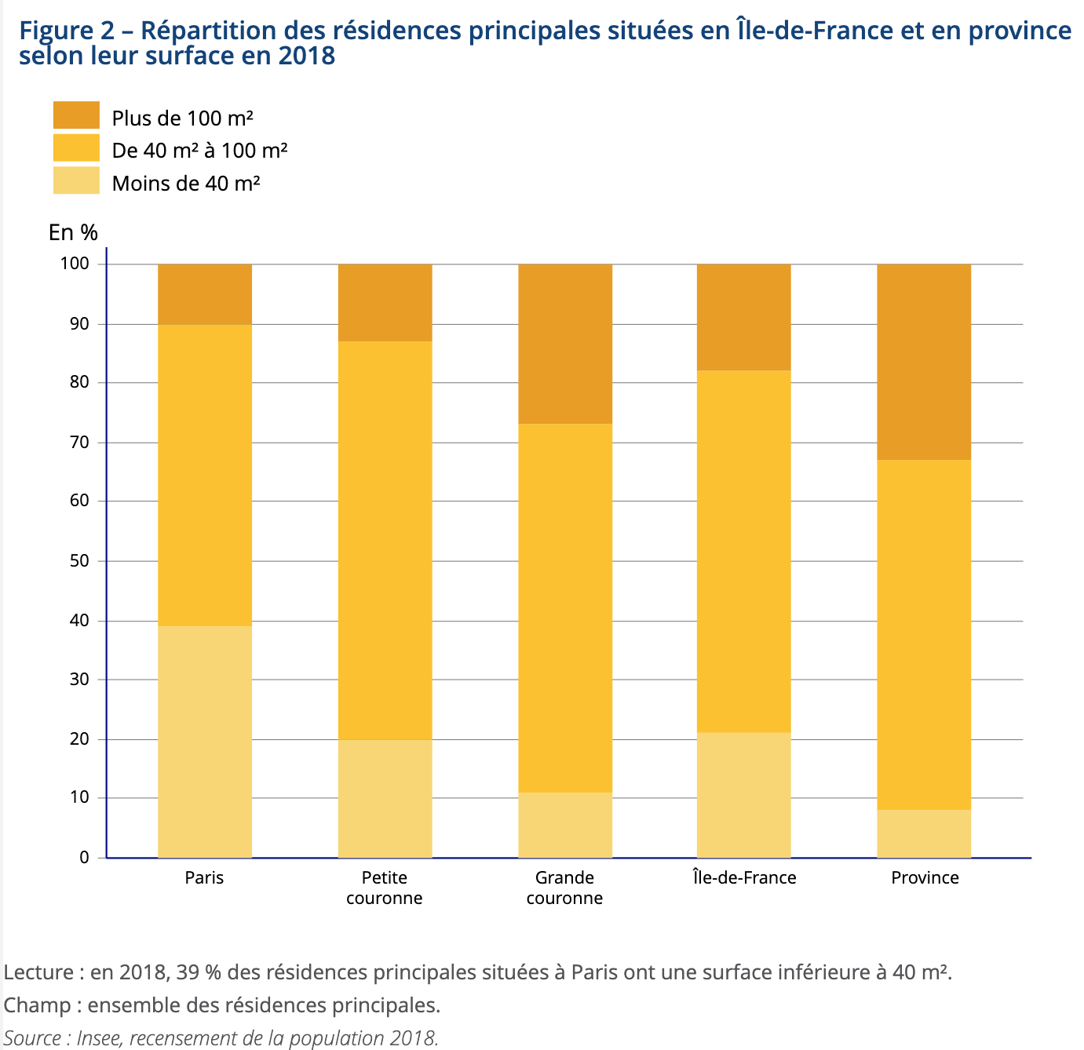
0. Etat du logement en Île-de-France
Typologie des logements
72% des résidences principales sont des appartements
(vs 37% dans les autres régions)
INSEE, 2015
21% des résidences principales < 40m2
(vs 8% dans les autres régions)
39% dans Paris
11% grande couronne
INSEE, 2021

Slide 6
0. Etat du logement en Île-de-France
Évolution du nombre de logement (2009 – 2020)
+ 3%
+ 10,5%
+ 13,6%
PARIS
PETITE COURONNE
GRANDE COURONNE
INSEE, 2024

Slide 7
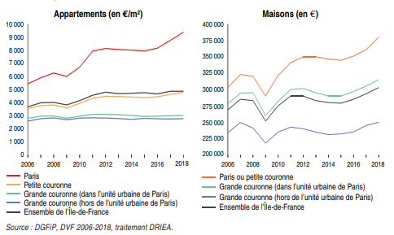
0. Etat du logement en Île-de-France – Prix des logements

Slide 8
0. Etat du logement en Île-de-France – Prix des logements
Prix moyen de l’immobilier dans la région, par m²
Paris | Petite Couronne | Grande Couronne
10 000 € | 6 000 € | 3 500 €
Prix médians des logements en Île-de-France |  | Evolution de 2006 à 2018
Appartement (au m²) | 4 850 € | + 32 %
Maison | 300 000 € | + 13 %
INSEE, 2018.

Slide 9
0. Etat du logement en Île-de-France – Conjoncture
Evolution entre 2006 et 2013
Loyers | + 25 %
Emprunt pour achat | + 32 %
Inflation | + 10,5 %
Quelle stabilité pour le marché immobilier ?
Des tensions qui dépassent la "conjoncture économique" ?
Taux d'effort net des ménages | 2006 | 2013
Propriétaires | 21,3 % | 25,1 %
Locataires | 20,6 % | 23,2 %
DRIHL, 2017.

Slide 10
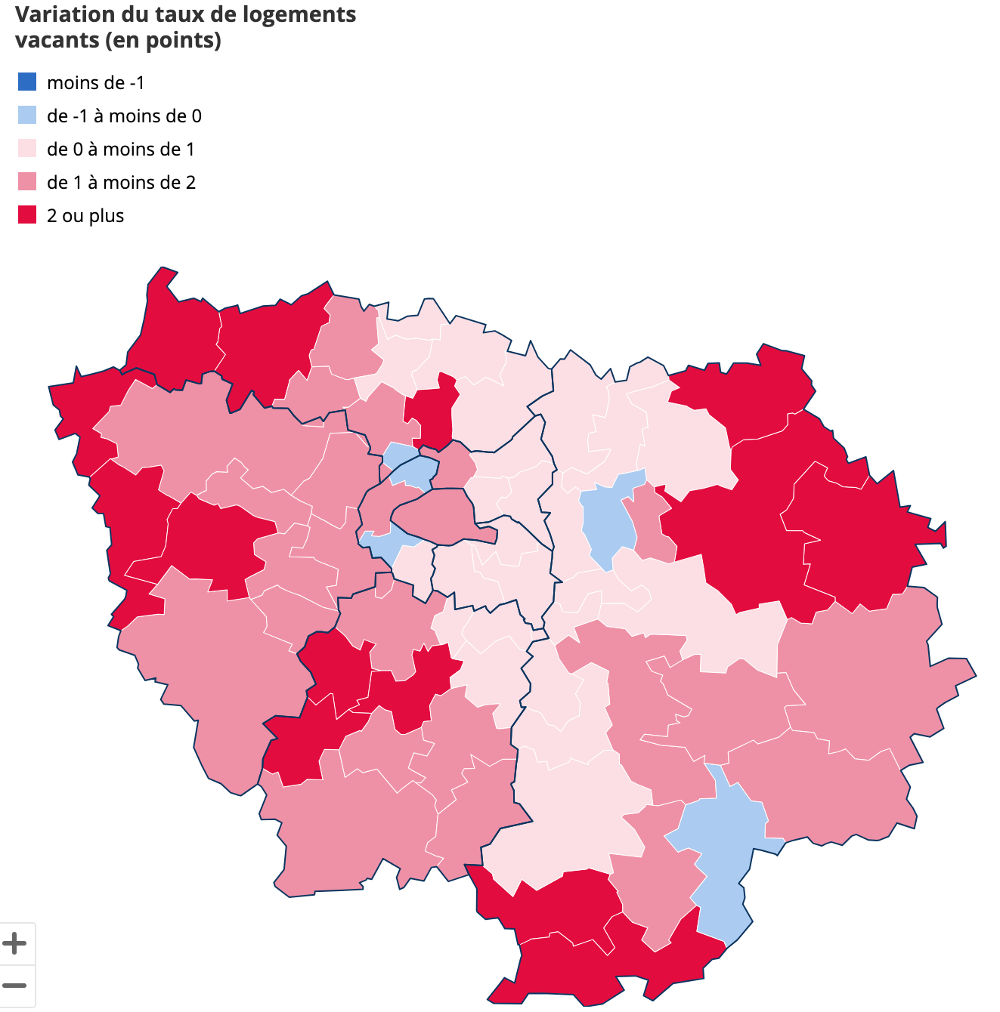
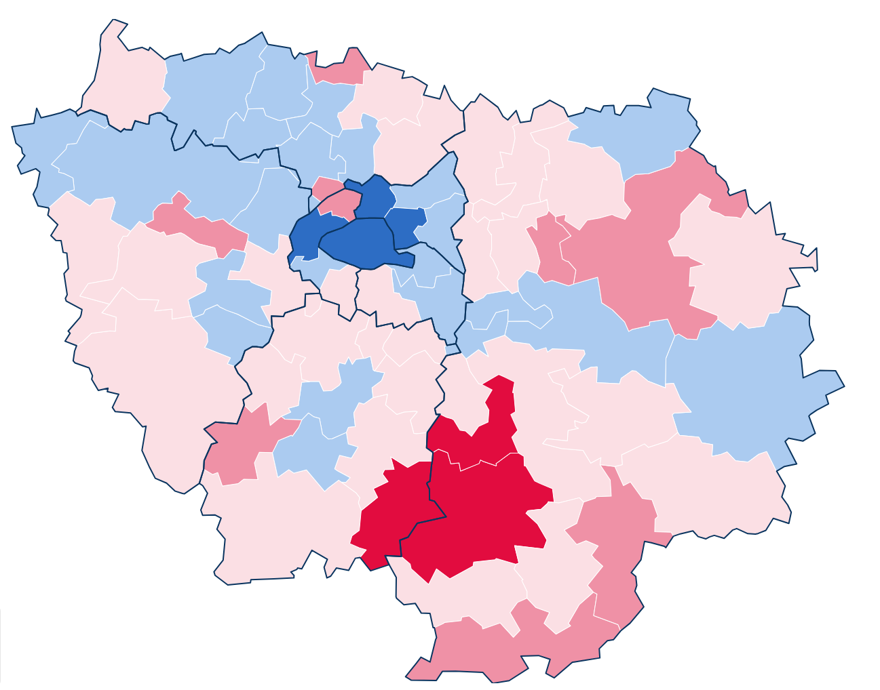
0. Etat du logement en Île-de-France
Logements vacants (1990 – 2020)
1990 - 2009
2009 - 2020
INSEE, 2024

Slide 11
0. Etat du logement en Île-de-France – La population
2 x plus de cadres en proportion qu'en France
(2013, Ile de France)
26 % de
logements sociaux
(Ile de France, 2025)
Une population
jeune
Les personnes logées...
840 000 demandes en attente en 2024
+7% entre 2016 et 2022
INSEE, 2023
Environ 4 000 sans abris (2023, Paris)
7.2 places pour 100 étudiants (2024) à Paris
ou non
8.4 places sur 100 à l'échelle nationale
+16% entre 2022 et 2023
INSEE, 2024
Notes:
Diminution de la part d'étudiants en logements autonomes depuis 1999 (passage de 52 à 46%) --> facteurs d'inégalité
On vise 30% de logements sociaux en 2035

Slide 12
1.
Les difficultés d'accès au logement
Notes:
la nécessité pour un logement d’avoir une surface minimale de 9 m² et une hauteur sous-plafond
de 2,20 m (des critères repris dans le décret sur le logement décent)
Coercition du maire/préfet, sanctions pénales... Mais difficile à mettre en oeuvre
Difficile coordination des acteurs pour mettre en place des politiques publiques, due à l'éclatement des circuits de décision
Acteurs sur le coup : DRIHL, DDT, ARS, DDFIP, CAF, Mutuelles sociales agricoles, SCHS, consels généraux, ADIL...
Outil ORTHI en IDF pour regrouper toutes les procédures et signalement et faciliter le repérage d'habitats indignes
Difficulté de relogement des personnes en habitat indigne (faible rotation du parc social, procédures de relogement longues...
La grande majorité des logements vacants le sont en général pour une courte durée : huit sur dix le sont depuis moins de deux ans dans le parc privé (source Filocom 2015).
Logements vacants : 8,1 % du parc en 2015, contre 6,1 % en moyenne dans les autres départements franciliens. En revanche, la vacance ne cesse de progresser dans les autres départements franciliens depuis 2006.
En 50 ans, le nombre de logements vacants a plus que doublé dans la région et presque triplé à Paris. Celui des résidences secondaires a été multiplié par 4,6 à Paris et 2,5 en petite couronne ; il a diminué de 38 % en grande couronne.
Tension sur le marché immobilier, demande > offre. Les Franciliens doivent consacrer une plus grande part de leur budget au logement (20 % pour les propriétaires et 23 % pour les locataires du parc privé en 2013). 47 % des ménages sont propriétaires de leur logement en 2016, contre 60 % en province.
La partie prospective peut se baser sur l'article de l'INSEE. Le scénario haut part de l'obligation de construction de la loi Grand Paris, on peut la comparer à ce qui a été observé et les tendances.

Slide 13
1. Difficulté d'accès au logement – Le constat
Fragilité du logement
3 000 000 habitants concernés, 25 % de la population régionale.
Personne à la rue, en logement sur-occupé ou en précarité énergétique.
Surpeuplement des ménages
634 000 personnes en lgt sous-dimensionné de 2 pièces, +8% entre 2013 et 2020.
30 % des locataires en surpeuplement modéré, 2 fois plus qu'à l'échelle nationale.
Le logement pour les jeunes
300 000 personnes sans logement personnel.
Départ du foyer familial deux ans plus tard que la moyenne nationale.
Le loyer
Augmentation 1,6 plus vite que le revenu entre 2002 et 2022.
350 000 personnes avec des impayés de loyers ou de charges.
Fondation pour le logement des défavorisés, 2025.

Slide 14
1. Difficulté d'accès au logement – Hétérogénéité spatiale
Revenu médian de la personne de référence d'un couple avec un enfant
Paris, 6e arrondissement | 8 220 €
Aubervilliers (93) | 1 750 €
Prix médian au m² d'un appartement en Île-de-France
Essonne (91) | 9 370 €
Paris | 2 630 €
Prix médian d'une maison
Seine-et-Marne (77) | 250 000 €
Hauts-de-Seine (92) | 716 000 €
INSEE, 2018.

Slide 15
1. Difficulté d'accès au logement – Mécanismes
Volonté de se rapprocher des pôles d'activité, des services et des transports.
Augmentation des prix à Paris et en petite couronne.
Raréfaction des terrains pour construire à Paris et en petite couronne "intérieure".
Stagnation ou baisse des prix en grande couronne.
Arrivée de jeunes et d'étudiants, forte natalité et baisse de la taille des ménages.
Eloignement des ménages ouvriers.
Conditions de vie dégradées pour certains logements au centre de la région.
Nécessité de construire pour tout le monde.

Slide 16
1. Difficulté d'accès au logement – Prospective
La construction comme solution à la tension du marché ?
Loi Grand Paris
2015
- 55 % de logement neuf situé à Paris et petite Couronne.
70 000 logements neufs par an
Diminution de la population parisienne.
Augmentation de la population en banlieue, surtout en PC.
820 000 ménages de plus entre 2015 et 2035
- 1,4 million de logements neufs en Île-de-France.
Quels horizons à 2035 ?
INSEE, 2018.

Slide 17
1. Difficulté d'accès au logement – Prospective
La construction comme solution à la tension du marché ?
Loi Grand Paris
2015
En lien avec la suite.
Exploitation du potentiel de la petite couronne "extérieure".
70 000 logements neufs par an
Augmentation du nombre de logements vacants.
- Plus de diversité dans les logements proposés.
Baisse de tension sur le marché parisien.
Quels horizons à 2035 ?
Impact ambigu sur les prix de l'immobilier.

Slide 18
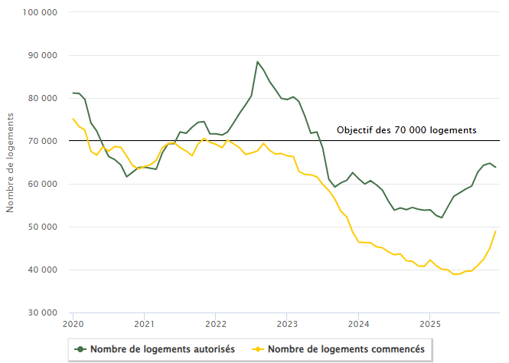
1. Difficulté d'accès au logement – Prospective
La construction comme solution à la tension du marché : où on est-on ?
2017 - 2023
71 800 logements en moyenne.
2023 - 2025
Baisse conséquente.
Effet des JO ?
Conjoncture défavorable ?
Manque de main d'œuvre?
DRIHL IDF, 2018.

Slide 19
1. Difficulté d'accès au logement – Leviers d'action
Les mesures pour limiter le prix du logement
Depuis 2019 : plafonnement du loyer à Paris (Sauf tourisme etc).
Bail réel solidaire : accession à la propriété pour <5000€/m2 (dissociation bâti et foncier).
Les recommandations Cour des Comptes
Logement social
Fiabiliser les données de demande de logement social.
Remonter le seuil de logements locatifs sociaux atteignant 25 % des résidences principales aux communes de 3 500 habitants en Île-de-France.
Développer les logements sociaux aux gares GPE.
EPFIF (40 M€ d’un fonds de minoration non encore employé, perçu au titre des pénalités SRU).
Moduler le loyer à l’entrée dans le logement social et pendant toute sa durée d’occupation, en fonction du revenu des locataires (favoriser le roulement).
Lutter contre le logement vacant
Rapport de la cour des comptes, 2015
Ville de Paris, 2022

Slide 20
2.
Les défauts d'usage du parc de logement
Notes:
la nécessité pour un logement d’avoir une surface minimale de 9 m² et une hauteur sous-plafond
de 2,20 m (des critères repris dans le décret sur le logement décent)
Coercition du maire/préfet, sanctions pénales... Mais difficile à mettre en oeuvre
Difficile coordination des acteurs pour mettre en place des politiques publiques, due à l'éclatement des circuits de décision
Acteurs sur le coup : DRIHL, DDT, ARS, DDFIP, CAF, Mutuelles sociales agricoles, SCHS, consels généraux, ADIL...
Outil ORTHI en IDF pour regrouper toutes les procédures et signalement et faciliter le repérage d'habitats indignes
Difficulté de relogement des personnes en habitat indigne (faible rotation du parc social, procédures de relogement longues...
La grande majorité des logements vacants le sont en général pour une courte durée : huit sur dix le sont depuis moins de deux ans dans le parc privé (source Filocom 2015).
Logements vacants : 8,1 % du parc en 2015, contre 6,1 % en moyenne dans les autres départements franciliens. En revanche, la vacance ne cesse de progresser dans les autres départements franciliens depuis 2006.
En 50 ans, le nombre de logements vacants a plus que doublé dans la région et presque triplé à Paris. Celui des résidences secondaires a été multiplié par 4,6 à Paris et 2,5 en petite couronne ; il a diminué de 38 % en grande couronne.
Tension sur le marché immobilier, demande > offre. Les Franciliens doivent consacrer une plus grande part de leur budget au logement (20 % pour les propriétaires et 23 % pour les locataires du parc privé en 2013). 47 % des ménages sont propriétaires de leur logement en 2016, contre 60 % en province.
La partie prospective peut se baser sur l'article de l'INSEE. Le scénario haut part de l'obligation de construction de la loi Grand Paris, on peut la comparer à ce qui a été observé et les tendances.

Slide 21
2. Les défauts d'usage du parc de logement
Le constat
Un état dégradé :
locaux utilisés aux fins d'habitation impropres à cet usage ;
logements dont l'état expose les occupants à des risques manifestes pouvant porter atteinte à leur sécurité ou à leur santé.
Une sous-utilisation
Vacance Structurelle.
Vacance Frictionnelle.
Vacance de logements secondaires ou locatif.
416 000
logements vacants
en IDF
20% de logements inoccupés à Paris en 2023 :
9% vacants ;
6% en résidence secondaire ;
5% en location (AirBnB).
160 000 logements du parc privé potentiellement indignes en IDF
14% de logements inoccupés en en 2011
Institut Paris Region, 2019
DRIEAT Ile de France, 2024
Notes:
la nécessité pour un logement d’avoir une surface minimale de 9 m² et une hauteur sous-plafond
de 2,20 m (des critères repris dans le décret sur le logement décent)
Coercition du maire/préfet, sanctions pénales... Mais difficile à mettre en oeuvre
Difficile coordination des acteurs pour mettre en place des politiques publiques, due à l'éclatement des circuits de décision
Acteurs sur le coup : DRIHL, DDT, ARS, DDFIP, CAF, Mutuelles sociales agricoles, SCHS, consels généraux, ADIL...
Outil ORTHI en IDF pour regrouper toutes les procédures et signalement et faciliter le repérage d'habitats indignes
Difficulté de relogement des personnes en habitat indigne (faible rotation du parc social, procédures de relogement longues...
La grande majorité des logements vacants le sont en général pour une courte durée : huit sur dix le sont depuis moins de deux ans dans le parc privé (source Filocom 2015).
Logements vacants : 8,1 % du parc en 2015, contre 6,1 % en moyenne dans les autres départements franciliens. En revanche, la vacance ne cesse de progresser dans les autres départements franciliens depuis 2006.
En 50 ans, le nombre de logements vacants a plus que doublé dans la région et presque triplé à Paris. Celui des résidences secondaires a été multiplié par 4,6 à Paris et 2,5 en petite couronne ; il a diminué de 38 % en grande couronne.
Tension sur le marché immobilier, demande > offre. Les Franciliens doivent consacrer une plus grande part de leur budget au logement (20 % pour les propriétaires et 23 % pour les locataires du parc privé en 2013). 47 % des ménages sont propriétaires de leur logement en 2016, contre 60 % en province.
La partie prospective peut se baser sur l'article de l'INSEE. Le scénario haut part de l'obligation de construction de la loi Grand Paris, on peut la comparer à ce qui a été observé et les tendances.

Slide 22
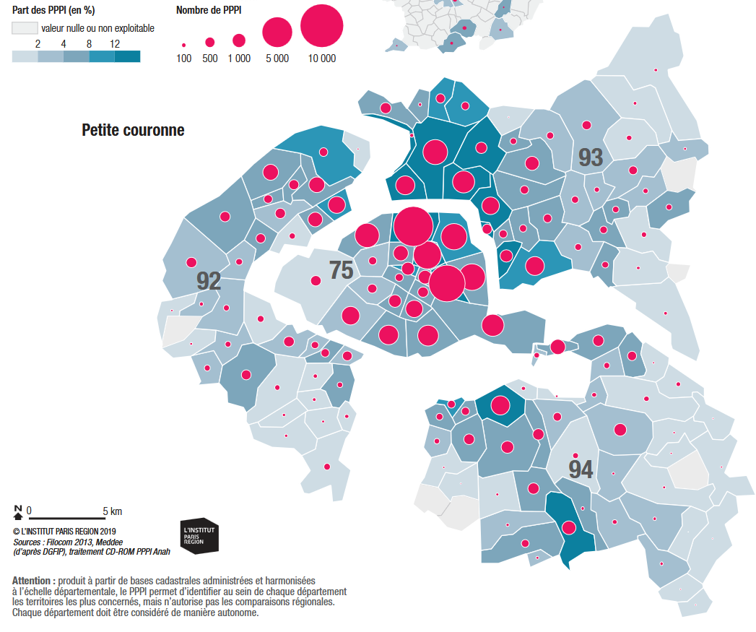
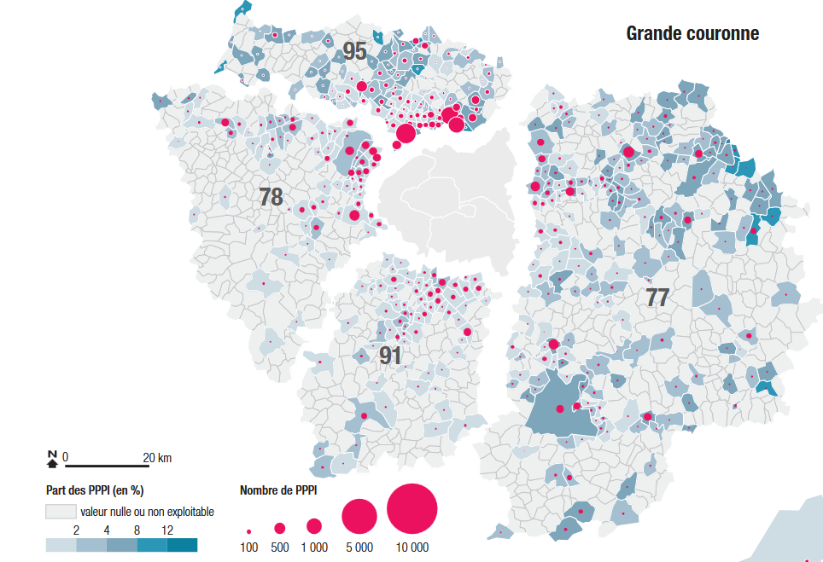
2. Les défauts d'usage du parc de logement
Le constat
Parc privé potentiellement indigne (PPPI), 2013
Institut Paris Région, 2019
Notes:
la nécessité pour un logement d’avoir une surface minimale de 9 m² et une hauteur sous-plafond
de 2,20 m (des critères repris dans le décret sur le logement décent)
Coercition du maire/préfet, sanctions pénales... Mais difficile à mettre en oeuvre
Difficile coordination des acteurs pour mettre en place des politiques publiques, due à l'éclatement des circuits de décision
Acteurs sur le coup : DRIHL, DDT, ARS, DDFIP, CAF, Mutuelles sociales agricoles, SCHS, consels généraux, ADIL...
Outil ORTHI en IDF pour regrouper toutes les procédures et signalement et faciliter le repérage d'habitats indignes
Difficulté de relogement des personnes en habitat indigne (faible rotation du parc social, procédures de relogement longues...
La grande majorité des logements vacants le sont en général pour une courte durée : huit sur dix le sont depuis moins de deux ans dans le parc privé (source Filocom 2015).
Logements vacants : 8,1 % du parc en 2015, contre 6,1 % en moyenne dans les autres départements franciliens. En revanche, la vacance ne cesse de progresser dans les autres départements franciliens depuis 2006.
En 50 ans, le nombre de logements vacants a plus que doublé dans la région et presque triplé à Paris. Celui des résidences secondaires a été multiplié par 4,6 à Paris et 2,5 en petite couronne ; il a diminué de 38 % en grande couronne.
Tension sur le marché immobilier, demande > offre. Les Franciliens doivent consacrer une plus grande part de leur budget au logement (20 % pour les propriétaires et 23 % pour les locataires du parc privé en 2013). 47 % des ménages sont propriétaires de leur logement en 2016, contre 60 % en province.
La partie prospective peut se baser sur l'article de l'INSEE. Le scénario haut part de l'obligation de construction de la loi Grand Paris, on peut la comparer à ce qui a été observé et les tendances.

Slide 23
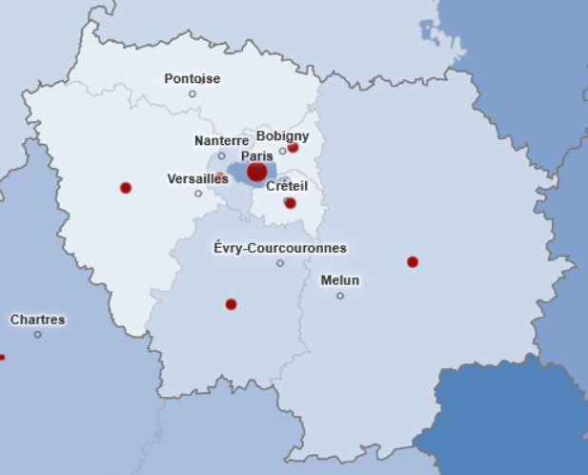
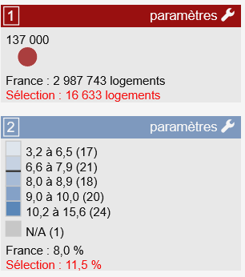
2. Les défauts d'usage du parc de logement
Le constat
Observatoire des territoires, INSEE, 2022

Slide 24
2. Les défauts d'usage du parc de logement
Le constat
Les mécanismes
Double logement.
Dynamiques familiales ou retraites
(-75 000 habitants à Paris en 6 ans).
Propriétaires étrangers (Italiens, Américains, Suisses).
Prix des rénovation.
Intérêt de la spéculation du logement.
Vendeurs de sommeil et abus.
Surpeuplement.
Population précaire ou sans papier.
Les conséquences
Tension de l'offre de logement.
Augmentation des prix.
Etalement urbain.
Inégalités sociales.
Conséquences sur la santé ou la sécurité des occupants (intoxication au plomb, amiante etc).
Institut d'Aménagement et d'Urbanisme, 2018
DRIEAT Ile de France, 2024
Institut Paris Region, 2019

Slide 25
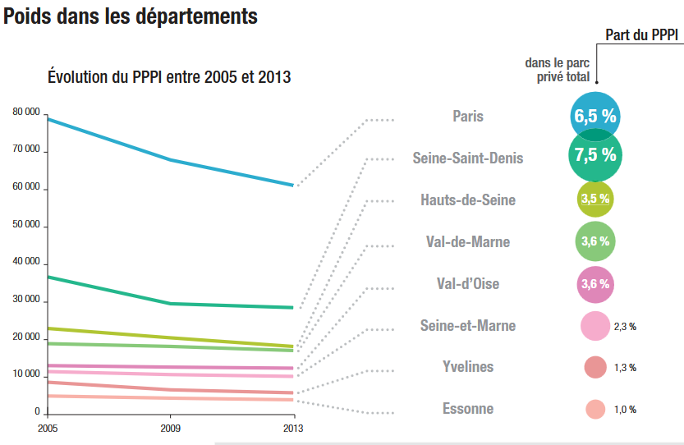
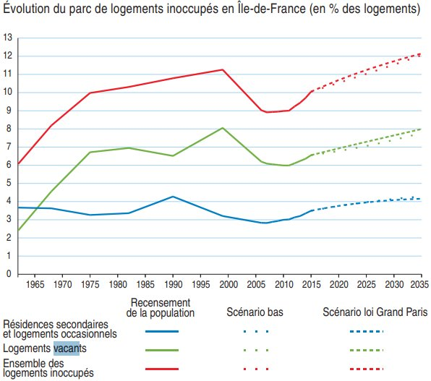
2. Les défauts d'usage du parc de logement
Les prospectives
Evolutions constatées sur le logement insalubre.
Prospectives 2035 (INSEE) sur les logements vacants.
Institut d'Aménagement et d'Urbanisme, 2018
INSEE, 2018

Slide 26
2. Les défauts d'usage du parc de logement
Les leviers d'action
2020 : Plan national de lutte contre les logements vacants.
La taxation
Depuis 2007 :
  taxe sur les logements vacants (Etat) ;
  taxe d'habitation sur les logements vacants (collectivités).
  L'expropriation
Depuis 2009 : Loi MOLLE
  Expropriation du logement insalubre facilitée.
2018 : Loi ELAN
  Obligation de rénovation ou expropriation/confiscation.
L'incitation
2022 – 2024 : réduction d’impôts contre une remise sur le marché d’un logement.
primes pour la remise sur le marché de logements vacants, particulièrement en milieu rural.
La réhabilitation
Aides et subvention pour la réhabilitation d'un logement.
Institut d'Aménagement et d'Urbanisme, 2018
Notes:
réduction d’impôts contre une remise sur le marché d’un logement, convention signée avec l'Agence nationale de l’habitat
Agence Nationale pour l’Amé-
lioration de l’Habitat) a été créée en 1971 à la place
du Fonds National pour l’Amélioration de l’Habitat.

Slide 27
2. Les défauts d'usage du parc de logement
Les leviers d'action
Les recommandations de la Cour des Comptes.
Les recommandations
Répertoire statistique.
Bureaux vacants.
Réhabilitation des copropriétés dégradées et démarches préventives.
Les freins et défis
Relogements.
Recueil des données.
Professionnalisme des vendeurs de sommeil :
  réinvestissent des fruits dans de nouveaux logements ;
  actions judiciaires pointue.
Rapport de la cour des comptes, 2015
Notes:
réduction d’impôts contre une remise sur le marché d’un logement, convention signée avec l'Agence nationale de l’habitat
140 000 à
240 000 m² de bureaux vacants par
an, sur les 3,6 millions de m² de
bureaux actuellement sans occupa-
tion dans la région.

Slide 28
3.
L'étalement urbain
Notes:
la nécessité pour un logement d’avoir une surface minimale de 9 m² et une hauteur sous-plafond
de 2,20 m (des critères repris dans le décret sur le logement décent)
Coercition du maire/préfet, sanctions pénales... Mais difficile à mettre en oeuvre
Difficile coordination des acteurs pour mettre en place des politiques publiques, due à l'éclatement des circuits de décision
Acteurs sur le coup : DRIHL, DDT, ARS, DDFIP, CAF, Mutuelles sociales agricoles, SCHS, consels généraux, ADIL...
Outil ORTHI en IDF pour regrouper toutes les procédures et signalement et faciliter le repérage d'habitats indignes
Difficulté de relogement des personnes en habitat indigne (faible rotation du parc social, procédures de relogement longues...
La grande majorité des logements vacants le sont en général pour une courte durée : huit sur dix le sont depuis moins de deux ans dans le parc privé (source Filocom 2015).
Logements vacants : 8,1 % du parc en 2015, contre 6,1 % en moyenne dans les autres départements franciliens. En revanche, la vacance ne cesse de progresser dans les autres départements franciliens depuis 2006.
En 50 ans, le nombre de logements vacants a plus que doublé dans la région et presque triplé à Paris. Celui des résidences secondaires a été multiplié par 4,6 à Paris et 2,5 en petite couronne ; il a diminué de 38 % en grande couronne.
Tension sur le marché immobilier, demande > offre. Les Franciliens doivent consacrer une plus grande part de leur budget au logement (20 % pour les propriétaires et 23 % pour les locataires du parc privé en 2013). 47 % des ménages sont propriétaires de leur logement en 2016, contre 60 % en province.
La partie prospective peut se baser sur l'article de l'INSEE. Le scénario haut part de l'obligation de construction de la loi Grand Paris, on peut la comparer à ce qui a été observé et les tendances.

Slide 29
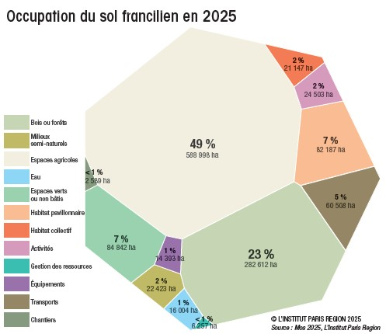
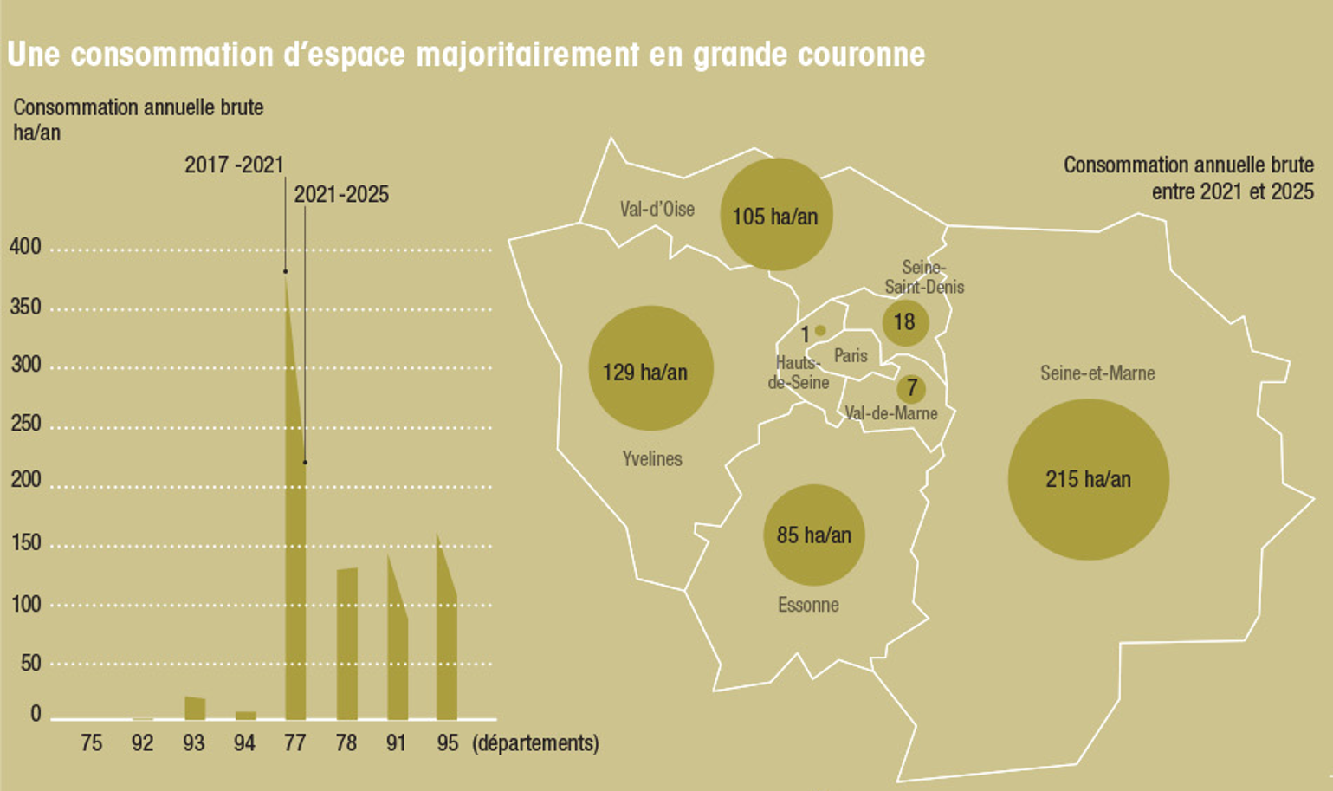
3. L'étalement urbain
Les grands chiffres
Région la + artificialisée :
22 % Idf vs 6 % France.
INSEE, 2021
91% des sols artificialisés pour Paris et petite couronne
Institut Paris Région, 2025

Slide 30
3. L'étalement urbain
Les moteurs de cet étalement
1
2
3
Baisse de la taille des ménages
L'habitat individuel (avec jardin)
Le parc réel de logement
À population constante : besoin de + de logement
+ D'espace pour un même nombre de personnes logées
Offre effective dans Paris + PC plus faible que l'offre totale
Agreste, enquête Teruti 2020

Slide 31
3. L'étalement urbain
Les enjeux de cet étalement
Sociaux
Environnementaux
Mécanique d'exclusion économique
Artificialisation
Éloignement des classes populaires et des familles.
Risque de dépendance au VI.
Inégalité d'accès à l'emploi.
Fragmentation des écosystèmes : Biodiversité menacée.
Imperméabilisation : inondation.
Ilot de chaleur.
INSEE, 2021

Slide 32
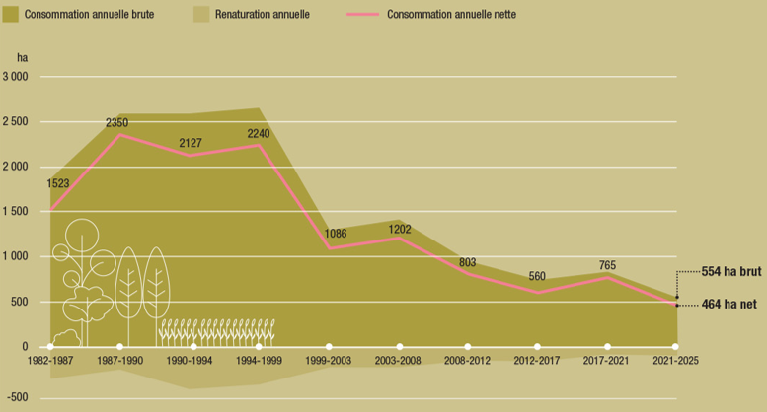
3. L'étalement urbain
La consommation d'espace NAF en baisse
Développement du renouvellement urbain
1er levier de production de logement en Idf
9 logements sur 10
Issus du renouvellement urbain en Idf
Institut Paris Région, 2025
Notes:
Reconstruction de la ville sur elle-même & recyclage des ressources foncières

Slide 33
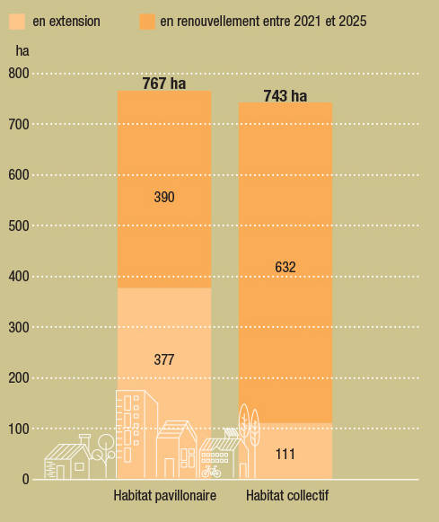
3. L'étalement urbain
Les nouveaux espaces d'habitat
Réduction de la part du logement individuel
Dans les tissus déjà urbanisés en (2021)
+3 % pour les surfaces d’habitat collectif
gain net de 560 hectares entre 2021 et 2025
petite couronne : première concernée, + de 30 hectares convertis en logements collectifs
Institut Paris Région, 2025

Slide 34
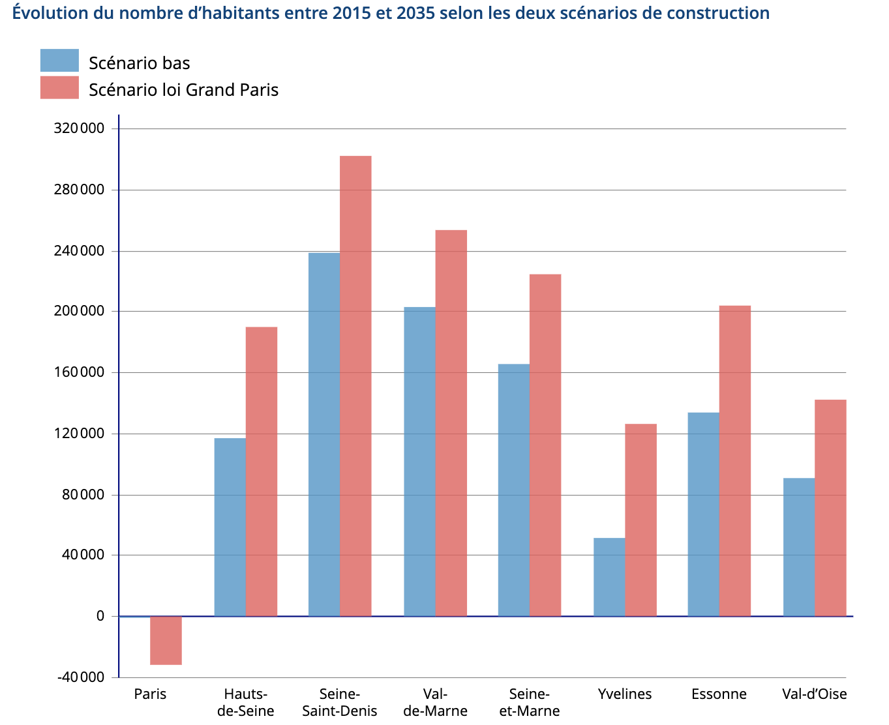
3. L'étalement urbain
2 scénarios de construction étudiés par l'INSEE
Scénario Bas
Scénario "Loi Grand Paris" (2010)
50 000 logements /an pendant 20 ans
70 000 logements /an pendant 20 ans
Moins de logements neufs (décalage dans le temps de la réalisation du GPE, contexte économique.)
Intensification de la constructions neuves : 55% dans les 4 départements centraux VS Val d'oise 9%
Construction recentrée. + 23 % par rapport à la période 1990-2015 à Paris et PC. - 7 % en grande couronne
Renouvellement : 80% dans les départements centraux
Densification & GPE : Facilitation de la migration en petite couronne
Logement inoccupés De 10% à 12% d'ici 2035
Ménages supplémentaires : 53% grande couronne
Taille des ménages : décroissance en grande couronne
Amélioration du logement des Franciliens
Notes:
Paris Haut de seine Seine St Denis Val de Marne
GC : Seine & Marne Yvelines Essone Val d'oise

Slide 35
3. L'étalement urbain
Les politiques publiques
Loi Climat & Résilience - 2021
Schéma directeur de la région Idf environnemental
ZAN 2050
Objectifs
Sols renaturés = Sols artificialisés
Issu du Plan Biodiversité 2017
(repris par le Président de la République devant la convention citoyenne pour le climat 06/2020).
Densification.
Renouvellement urbain.
Réutilisation des friches.
Intégrer ZAN dans les SDR.
+70K logements /an
Réequilibrage zone dense et grande couronne : Région des 20 min (polycentrisme) .
Diviser par 3 la consommation foncière.
SDRIF-E, 2025

Slide 36
Conclusion
Ce qui ressort le plus
Un parc en croissance continue.
Une demande encore plus croissante.
Le logement pour conserver l'attractivité du territoire.
Ce qui marque le plus
Un contraste très marqué entre départements.
Des dynamiques marquées entre centre et périphérie.
Des pistes de réflexion
Prendre la mesure de la difficulté d'accès et d'achat.
Comprendre et dépasser les défauts d'usage.
Penser l'aménagement comme moyen de mieux construire.

Slide 37
Conclusion
Forces
Marché attractif.
Marché à forte plus-value.
Un marché large (rural/urbain, 15% des logements français).
Politiques contre le logement dégradé.
Politiques de densification.
Faiblesses
Un marché difficile d'accès pour certains publics (prix).
Une propriété de plus en plus difficile.
Des inefficiences (vacance, airBnB ).
Inégalités territoriales entre grande et petite couronne.

Slide 38
Ouverture – Enjeux environnementaux
Enjeux environnementaux liés au logement.
Consommation et rénovation énergétique
La gestion des déchets ménagers
Enjeu paysager
Artificialisation et étalement urbain
Empreinte environnementale des chantiers

Slide 39
Sources – Articles et rapports
DRIEA (2018) - L'action des aménageurs publics pour la production de logements en IdF
DRIHL (2017) - Les conditions de logement en IdF - Synthèse
IAU (2018) - L'habitat indigne et dégradé en IdF
Insee (2018) - Evolution population & logement 2035
Insee (2020) - Des territoires quasiment inaccessibles à l’achat
Vivid Economics (2019) - Paris 2050
Rapport de la cour des comptes sur le logement en IDF – 2015
Berger (2011) - La mobilité des ménages accélère le changement social en IdF
Louchart (2011) - IdF, une mobilité forte pour les jeunes, faible dans le parc locatif

Slide 40
Sources – Données chiffrées
INSEE, 2015, 2018, 2020, 2021, 2024
DRIHL Île-de-France, 2024
SITADEL, 2025
La préfecture et les services de l'Etat en région Île-de-France, 2025
Institut Paris Région, 2024, 2025
SDRIF-E, 2025

Slide 41
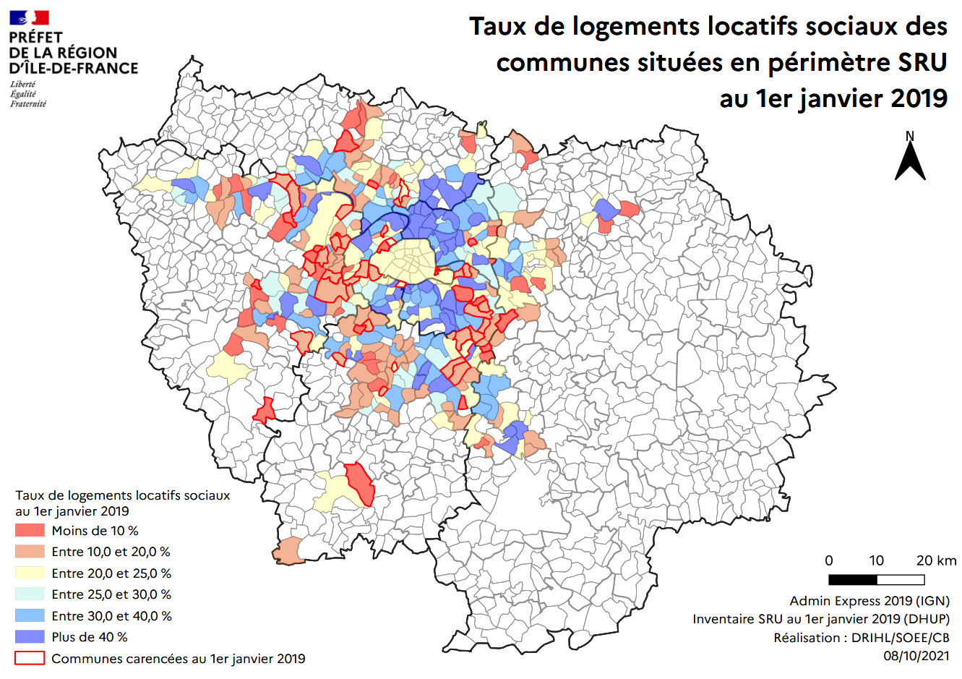
Bonus

Slide 42
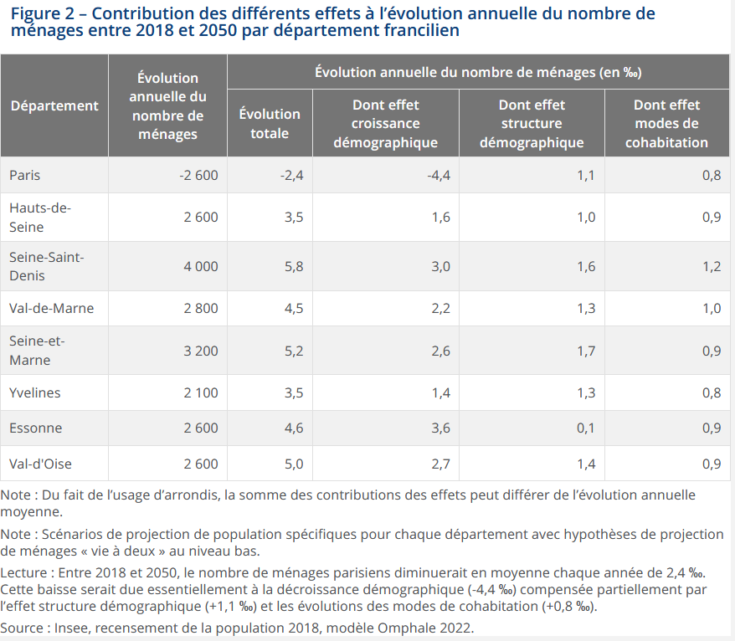
Bonus
Notes:
416 000 logements vacants structurels en IDF et 135 000 à Paris, face à une augmentation de demande prévue annuelle de 16 000 environ jusqu'à 2050. (soit 400 000 sur 25 ans)

Slide 43
3. L'étalement urbain
Politique publique :
C'est pourquoi la DRIAAF, avec les autres services de l’Etat, et accompagne à travers ses différentes missions, les porteurs de projets vers l’objectif "ZAN" (zéro artificialisation nette) issu du Plan Biodiversité 2017 et repris par le Président de la République devant la convention citoyenne pour le climat en juin 2020. (DRIAAF IDF, 2020)
Politiques publiques et raisons de leur inefficacité
Différents types de politiques publiques, synthétisées par l’OCDE (2018) et l’ADEME (2018), sont proposées pour lutter contre l’étalement urbain.
En termes de transports, augmenter le coût des modes de transport polluants via par exemple des péages urbains ou une taxe carbone, réduire celui des transports en commun et faciliter les modes de déplacement doux (vélo, etc.) devrait permettre un report modal [3] ainsi qu’une densification des zones à proximité des transports en commun. Dans le monde, une quarantaine de juridictions nationales et plus de vingt villes, États et régions ont déjà donné un prix au carbone (Banque Mondiale, Ecofys et Vivid Economics, 2016). Cependant, l’essence reste très subventionnée, essentiellement dans des pays en développement (OCDE, 2015).
En termes d’occupation des sols, des politiques de ceinture verte ou de zones protégées devraient permettre d’empêcher l’étalement urbain de manière contraignante en protégeant les espaces verts. En France, les lois Montagne (1985) et Littoral (1986), et la création des zones agricoles protégées (1999) font partie des politiques les plus prisées pour lutter contre l’étalement urbain (Colsaet, 2019). Un autre type de politiques pourrait être de développer les aménités en centre-ville, par exemple en végétalisant les centres urbains, et d’atténuer les désaménités liées à la densité en améliorant le cadre de vie des grands ensembles ou en atténuant le bruit lié aux transports.
Pourtant, ces politiques publiques se sont jusqu’à présent montrées peu efficaces (Angel et al., 2021). Une première explication est liée à la complexité de la notion (OCDE, 2018). L’étalement urbain, étudié par de nombreuses disciplines, a autant de définitions. En économie, il est défini comme la consommation excessive de terre. Mais des acceptions plus complexes, proposées par la géographie et la planification urbaine, incluent les notions de fragmentation [4], de centralisation [5] ou d’accessibilité [6]. Or il est nécessaire de prendre en compte ces différentes dimensions pour mieux comprendre l’étalement urbain et évaluer ses conséquences en termes d’émissions ou de biodiversité, et ses risques sur la santé humaine. De plus, le problème de l’étalement urbain concerne de nombreux domaines et de nombreux acteurs (Antoni, 2010), rendant difficile la mise en place de politiques spatialement cohérentes et intégrées.
Une seconde raison est liée à l’acceptabilité sociale des politiques publiques visant à maîtriser l’étalement urbain, certaines d’entre elles pouvant avoir un impact anti-redistributif. Limiter la surface urbanisable va généralement entraîner une hausse des prix immobiliers. Une taxe carbone peut affecter d’abord les ménages les plus pauvres s’ils habitent en banlieue et sont dépendants de voitures privées pour leurs déplacements urbains. Enfin, une amélioration des transports en commun peut être associée à un phénomène de gentrification (Gyourko et Molloy, 2015). De potentielles solutions peuvent être des politiques complémentaires, comme une redistribution des revenus des taxes sous formes d’aides sociales ou la construction de logements sociaux dans les zones potentiellement gentrifiées.
Enfin, une dernière explication tient à la focalisation du débat public et scientifique sur les grandes métropoles de pays développés, éclipsant une part majeure de l’étalement urbain qui a lieu dans les petites villes et les pays en développement (Lamb et al., 2019). Dans les pays en développement, la pauvreté du réseau de transports en commun, les inégalités, la part importante des logements et emplois informels, et le manque de pouvoir politique font que les mesures à adopter sont très différentes des solutions adaptées aux villes de pays développés. Peu d’études concernent les villes de pays en développement, alors que la croissance de la population urbaine et des richesses est très susceptible d’y provoquer un étalement urbain important et qu’il est encore possible d’agir sur la forme urbaine de ces villes.
Les petites villes ont rarement le pouvoir politique nécessaire à la mise en place de politiques contre l’étalement urbain, comme en France, où les instruments législatifs existants sont sous-utilisés par les collectivités locales (Colsaet, 2019).

Slide 44
Idée de plan 2 : axes phares à évoquer
Introduction avec chiffres phares de diag général (évolutions temporelles, comparaison géographique,...)
  4 min (8 slides), répartir par thématiques
    Caractéristiques du marché (évolution et vitesse de construction, vacance, Airbnb, taille des ménages)
    typologie des logements (m2/Apparts/privé ou public etc)
    Prix des logements (part du salaire dédié au logement, évolution prix vs revenu, inflation, qui peut acheter quoi avant vs maintenant ? )
    Populations logés (Sociaux/étudiants, besoin : population non logée)
Pour chaque partie : Diag territorial avec des chiffres phares/prospectives/mesures de politiques publiques
Transition : caractériser la "tension du marché" (à relativiser) (ex : qui pouvait s'acheter 30m2 en 19... et qui peut maintenant)
Enjeux sociaux (10 min) ;
  Accessibilité au logement en termes de prix achat ou location
  Penser à donner des chiffres en petite et grande couronne
  Partie politiques publiques (3 min)
Enjeux du parc (5 min) ;
  Logements vacants/Logements dégradés
Enjeux d'aménagement (5 min)/élargissement de Paris / densification
  Artificialisation et étalement urbain (potentiel de limite petite et grande couronne avec GPE)? Ou empreinte de la construction ? Bilan énergétique (enjeu de renouvellement des systèmes de chauffages etc) --> enjeux de rénovations
    Mini diag -> Comment et pq -> Prospective (où ça va) -> Politique publique
    Impacts : éloignements des populations ouvrières, artificialisation, densification ou dynamique d'aménagement
Conclusion : prospective plus générale (gros enjeux du futur) / Récapitulation des enjeux énoncés (2 min)
Ouverture sur les enjeux environnementaux à la fin (réseaux de chaleur à Paris etc) (1-2 min)

Slide 45
Consignes
l’état du logement actuellement, comment ça risque d’évoluer, et les politiques en place vous semblent elles adaptées ou non
Le diagnostic du marché du logement vise à identifier les grandes forces et faiblesses du marché du logement en IdF
pas de plan à priori, mais essayer d’identifier 2-3 idées force/axes d’analyse
dans tous les cas, il pourra être utile de commencer par un court état des lieux avec les grands chiffres
  combien de logements
  % maisons, appartements
  taille des ménages
  ….
  Ne pas hésiter à chercher des documents plus récents sur le sujet, notamment de l’Insee ou de l’Institut Paris Région.

Slide 46
Notes de lecture documents
Insee (2020) - Des territoires quasiment inaccessibles à l’achat
--> explosion des prix de logements à Paris et difficulté de propriété
--> chiffres sur les prix de l'immobilier et l'évolution du secteur depuis 20 ans
--> dimension spatiale présentée (paris, petite et grande couronnes)
--> identification des logements accessibles par composition de ménage
Ce qu'il en ressort :
--> Document très descriptif et très détaillé sur les prix de l'immobilier
--> Focus sur la capacité à acquérir du logement
--> Importance de l'aménagement du territoire aux limites de la petite couronne dans la baisse des prix de logement et l'accessibilité

Slide 47
Notes de lecture documents
Insee (2018) - Evolution population & logement 2035
--> lien direct entre parc de logement (dont nvx) et évolution démographique
--> scénarios de construction et impact sur la population + échelle spatiale
--> pas mal de chiffres sur le nombre de logements (dont vacants)
Ce qu'il en ressort :
--> beaucoup de chiffres de prospective intéressants
--> dynamiques intéressantes analysées : prix-revenus, logement-population
--> problématique des logements vacants, résidences secondaires...

Slide 48
Notes de lecture documents
DRIEA (2018) - L'action des aménageurs publics pour la production de logements en IdF
--> stats de production de logements autorisés par les aménageurs publics
--> échelle spatiale : concentration des opérations,
Ce qu'il en ressort :
--> possibilité de s'attarder sur la volonté de doubler le nombre de logements par les aménageurs publics : pourquoi ? Quels résultats ?

Slide 49
Notes de lecture documents
DRIHL (2017) - Les conditions de logement en IdF - Synthèse
--> propriétaires physiques et moraux/institutionnels du parc en 2013
--> surpeuplement et qualité des logements
--> des chiffres sur les locataires et les logements loués, taux d'effort pour les propriétaires et les locataires
Ce qu'il en ressort :
--> données un peu anciennes (2013) sur l'aspect social des ménages
--> revenus moyens des propriétaires et prix relatifs des logements, aides et emprunts, à croiser avec le premier article

Slide 50
Notes de lecture documents
Berger (2011) - La mobilité des ménages accélère le changement social en IdF
--> lien entre logement, CSP et activité des franciliens
Ce qu'il en ressort :
--> aspect "mobilité résidentielle", en lien avec l'activité et la distribution spatiale de la richesse en IdF
--> intéressant à creuser en lien avec d'autres sujets, pour éviter la description "plate"

Slide 51
Notes de lecture documents
Louchart (2011) - IdF, une mobilité forte pour les jeunes, faible dans le parc locatif
--> mobilité des personnes et mobilité des ménages
--> impact de la construction et la jeunesse de la population
--> des éléments sur les fonctions de chaque type de logement
Ce qu'il en ressort :
--> peut-être des analyses à creuser avec les scénarios de construction
--> explorer les pistes "construction" : quoi, pour qui et où ?

Slide 52
Notes de lecture documents
20150408-synthese-Logement-IDF
--> descriptif rapide de la tension du marché
--> politiques d'aménagement et rôle de la fiscalité
--> les limites des politiques de logement social en IdF, vs le parc privé
--> la problématique du taux de vacance, et le surpeuplement
--> un gazillion de recommandations à croiser avec le plan qu'on retient :)
Ce qu'il en ressort :
--> explication de beaucoup de mécanismes qui permettent d'étoffer la partie analyse, sans forcément en faire des parties à part entière
--> possibilité d'aborder la relation entre le logement social et la mixité sociale
--> bcp d'infos précieuses sur la vacance et ses implications
--> le lien entre le neuf et l'accès à la propriété (link rapport INSEE !!!!)

Slide 53
Vivid Economics, 2019
Diapo avec que des chiffres/diag territorial de l'IDF en 2019, pour un Workshop visant à développer des scénarios de dvpt de IDF 2050
Densité IDF en 2019, caract socio démo (âge etc)
Bcp de graphes avec détails par département (inégalités, gini etc)
Prix/conso d'élec, prix des TC
Prospectives démographiques à l'horizon 2050 (13.15 M hab)
Chiffres de revenus/inégalités/pouvoir d'achat
Comparaison taux de construction de logement vs taux d'augmentation de la population intéressant
Comparaison moyennes de prix du logement VS moyenne de salaires intéressant
Population dans Paris stagne mais ça augmente autour!
CO2 émit par la construction + chiffres sur les déchets (peut être + à citer comme un des enjeux/externalité de l'augmentation des logements )
Pas mal de chiffres sur l'énergie... jsp si ça sera utile
Quelques chiffres sur les risques dus au changement climatique (heat waves, flooding, air pollution...) --> enjeu qui semble important à citer
3 dernières diapos font un bon résumé du cas de l'IDF

Slide 54
IAU IDF, Habitat dégragé et indigne en IDF, 2018
Enonce les différents types de logements dégradés et la difficulté d'en estimer la quantité par la discrétion des locataires ou propriétaires
Indicateur PPPI (parc privé potentiellement indigne de l'Anah) estime à 160 000 logements du parc privé potentiellement indignes en IDF.
Différentes mesures de politiques publiques pour lutter contre le logement indigne :
  Coercition du maire/préfet, sanctions pénales... Mais difficile à mettre en oeuvre
  Difficile coordination des acteurs pour mettre en place des politiques publiques, due à l'éclatement des circuits de décision
    Acteurs sur le coup : DRIHL, DDT, ARS, DDFIP, CAF, Mutuelles sociales agricoles, SCHS, consels généraux, ADIL...
  Outil ORTHI en IDF pour regrouper toutes les procédures et signalement et faciliter le repérage d'habitats indignes
  Difficulté de relogement des personnes en habitat indigne (faible rotation du parc social, procédures de relogement longues...
  La lutte contre le logement indigne est entravée par la faible rotation des logements sociaux et l'inaccessibilité des prix du logements à Paris, ou le manque d'offres d'habitats de type PLAI (logements très sociaux).
  Bcp de mesures et de critique de ces même mesures. Bcp de difficulté du traitement des logelents indignes...

Slide 55
Articles actualité Le Monde
Pas d'article majeur cette année
2024 : suspension des subvention IDF
Sujet des étudiants en IDF
Pb du ZAN
Cités-jardins pour rendre le logement social plus attractif
APL suspendus ?
Dans les municipales : quel discours sur le logement ?
  https://www.lemoniteur.fr/municipales/municipales-2026-a-paris-le-logement-au-coeur-de-la-campagne.WFDAPE2SHVHKRLWCSIBJTGUHSQ.html
  Augmentation de la part de logements sociaux et donc promesse de constructions de logements etc.

Slide 56
Idée de plan 1 : axes phares à évoquer
L'idée est d'éviter le descriptif car ça prend trop de temps, on pourrait en faire tout un exposé. oui
Introduction des grands chiffres des logements. Sélectionner les plus frappants et les plus parlants, et faire un lien avec les ménages. Inclure une dimension temporelle. Un mot sur l'habitat indigne et dégradé? Inclure des données de ref ou des points de comparaison (autres villes en France ou dans le monde etc) pour aider à se représenter --> beaucoup de données comparatives avec le reste de la France dans les documents
Explication si et pourquoi "le marché du logement est tendu".
Enjeu de la limite entre les petite grande couronnes et aménageurs publics.
Partie sur la réglementation : logements vacants, locatifs touristiques, aménageurs publics.
Une petite partie sur les externalités et enjeux du logement genre empreinte CO2 de la construction/ conso d'énergie/résilience au changement climatique/déchets/occupation des sols etc ?
Partie prospective en lien avec la construction de logements neufs.
Idée de plan TRES APPROXIMATIVE, potentiellement peut faire un exposé plutôt bien, à condition de faire le lien entre les différentes parties. Oui! Lien avec l'aménagement ou les politiques publiques faisables pour améliorer les dynamiques de logement peut être aussi ? YES! Le rapport de la CC + IAU Logement indigne ! Parler de prospectives et des comparaisons prospectives/réalisé ?
Peut être inclure une petite slide sur le grand paris express et ses conséquences en matière de logement ? Notamment le fait qu'il est basé sur une hypothèse de création de nombreux logements etc très chaud aussi, y a un enjeu de baisse des prix et limitation de l'étalement Trop cool :)

Slide 57
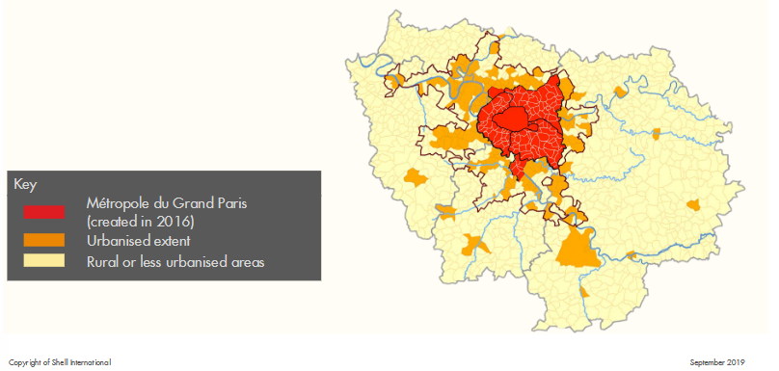
Au cas où on aurait besoin de cartes

Slide 58
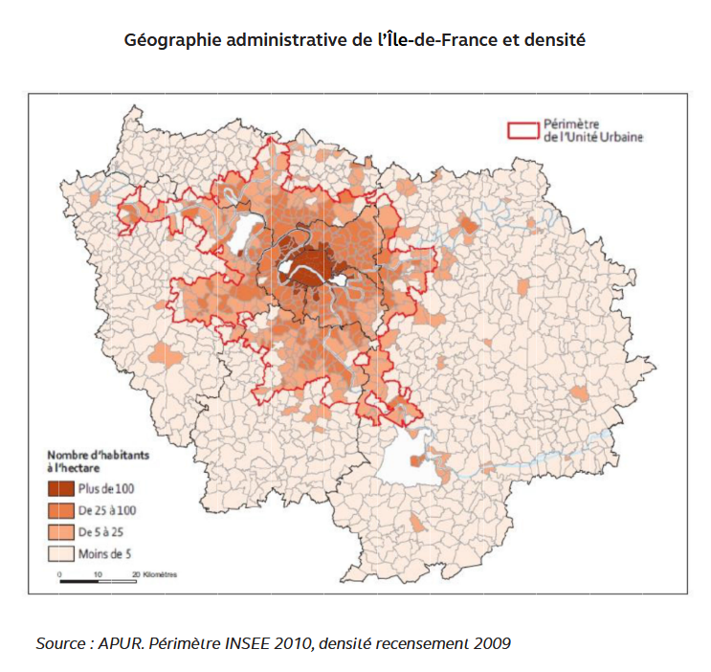
Au cas où on aurait besoin de cartes

Slide 59
Partie description : chiffres clés à déterminer
Types de logement (public v. privé, maison v. appart) et répartition sur le territoire.
Taille moyenne des logements et des ménages et des et répartition selon les couronnes.
Rythme de construction des dernières années, et où.
Les prix des logements et le "taux d'effort" : évolution et comparaison avec le reste de la France.
--> Dans son mail, le prof dit vouloir éviter une description trop détaillée ou plate. PEUT-ETRE, passer 5 minutes sur cette partie, 1 min par point ? (à voir quels points précisément on met)
--> Le document "Vivid economics" a bcp d'infos dessus.

Slide 60
Partie description : chiffres clés à déterminer
Types de logement (public v. privé, maison v. appart) et répartition sur le territoire.
Environ 5,8 millions de logements recensés dans la région, pour 12,4 millions d'habitants.
Près de 3 millions de logements en petite couronne, contre 2,8 millions en grande couronne.
25 % de logements sociaux, 73 % de propriétaires physiques, 2 % autres.
72% d’appartements, de 2,8 pièces et de 60m² en moyenne.
88 % du locatif dans les mains de privés --> 38 % des résidences principales.
48 % de propriétaires, contre 58 % en province.

Slide 61
Partie description : chiffres clés à déterminer
Taille moyenne des logements et des ménages.
La suroccupation des logements en Île-de-France est quatre fois plus fréquente qu’en province.
En 2016, 28 % de la population de la métropole du Grand Paris est en situation de suroccupation, contre 22 % des Franciliens et 9 % des Français de métropole.
2,33 personnes contre 2,25 à l’échelon national. 1 ménage sur 2 est composé d’une seule personne.
 | Moins de 40 m² | De 40 m² à 100 m² | Plus de 100 m²
Paris | 39 | 51 | 10
Petite couronne | 20 | 67 | 13
Grande couronne | 11 | 62 | 27
Île-de-France | 21 | 61 | 18
Province | 8 | 59 | 33

Slide 62
Partie description : chiffres clés à déterminer
Rythme de construction des dernières années, et où.
- Une production annuelle d’environ 70 000 logements (loi Grand Paris)
Depuis 1968, augmentation de 63 % (vs 100% en province). + 135 % en grande couronne , + 55 % en petite couronne et + 13 % assez faible à Paris.
2017-2023 : 71 800 logements autorisés en moyenne.

Slide 63
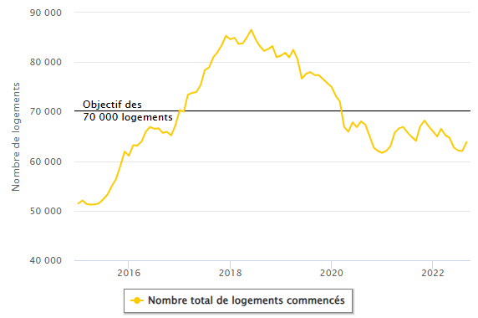
Partie description : chiffres clés à déterminer
Rythme de construction des dernières années, et où.

Slide 64
Partie description : chiffres clés à déterminer
Rythme de construction des dernières années, et où.
 | Autorisations |  | Mises en chantier
Type de logement | Cumul sur les 12 derniers mois | Evolution sur les 12 mois précédents | Cumul sur les 12 derniers mois | Evolution sur les 12 mois précédents
Grande couronne
Collectif et Résidence | 21 185 | 32 % | 15 553 | 7 %
Individuel | 4 046 | -8 % | 3 396 | -1 %
Tous Logements | 25 231 | 23 % | 18 949 | 6 %
Paris et petite couronne
Collectif et Résidence | 36 819 | 16 % | 28 231 | 31 %
Individuel | 1 823 | 11 % | 1 750 | 30 %
Tous Logements | 38 642 | 16 % | 29 981 | 31 %

Slide 65
Partie description : chiffres clés à déterminer
Les prix des logements et le "taux d'effort" : évolution et comparaison avec le reste de la France.
Un prix moyen de l’immobilier à Paris : environ 10 000 €/m², contre 6 000 €/m² en petite couronne et 3 500 €/m² en grande couronne.

Slide 66
Partie description : chiffres clés à déterminer
Les prix des logements et le "taux d'effort" : évolution et comparaison avec le reste de la France.
De 2006 à 2018, les prix ont par conséquent augmenté plus vite dans les territoires où ils étaient déjà les plus élevés (figure 1), à Paris (+ 73 % pour les appartements et + 56 % pour les maisons) et dans les Hauts-de-Seine (figure 2).
En 2018, les appartements sont jusqu’à huit fois plus chers au m² dans certains quartiers parisiens (6e et 7e ) que dans certaines communes aux franges de l’Île-de-France (Provins, Montereau-Fault-Yonne)
Quelques exemples (en note, à voir si on veut inclure ce genre d'infos) :
--> revenu mensuel de 3 410 €, couple sans enfant, acheter un appartement de 42 m² à Paris ;
--> revenu mensuel de 3 227 €, couple avec un enfant, acquérir un appartement de 63 m² à Bussy-Saint-Georges.

Slide 67
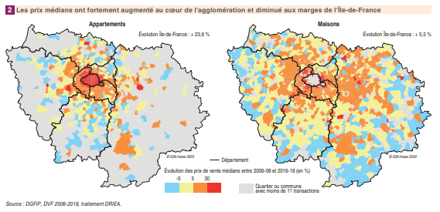
Partie description : chiffres clés à déterminer
Les prix des logements et le "taux d'effort" : évolution et comparaison avec le reste de la France.

Slide 68
Partie description : chiffres clés à déterminer
Les prix des logements et le "taux d'effort" : évolution et comparaison avec le reste de la France.
Entre 2010 et 2013, prix de 323 700 € en moyenne (359 100 € pour une maison, 288 700 € pour un appartement), soit 29 % de plus qu'entre 2002 et 2006. Prix d’achat moyen du logement : 5,1 années de revenus en 2013 contre 4,4 en 2006.
Taux d'effort net propriétaires : 25,1 % en 2013 contre 21,3% en 2006.
Taux d'effort net locataires : 23,2% en 2013 contre 21,3% en 2006.
Paris, 2013 : loyer en secteur libre de 20,5€/m², contre 8,8€/m² à l’échelon national et 9,2€/m² dans les grandes agglomérations, 36% plus chers qu’en petite couronne.
Augmentation de 25% pour les loyers entre 2006 et 2013, avec 10,5% d'inflation.
Parc social : loyer au m² inférieur de 58% au parc privé.

Slide 69
Partie analyse : idées en vrac
En 50 ans, le nombre de logements vacants a plus que doublé dans la région et presque triplé à Paris. Celui des résidences secondaires a été multiplié par 4,6 à Paris et 2,5 en petite couronne ; il a diminué de 38 % en grande couronne.
Tension sur le marché immobilier, demande > offre. Les Franciliens doivent consacrer une plus grande part de leur budget au logement (20 % pour les propriétaires et 23 % pour les locataires du parc privé en 2013). 47 % des ménages sont propriétaires de leur logement en 2016, contre 60 % en province.
La partie prospective peut se baser sur l'article de l'INSEE. Le scénario haut part de l'obligation de construction de la loi Grand Paris, on peut la comparer à ce qui a été observé et les tendances.

Slide 70
Partie analyse : le logement vacant vu par la CC
--> Enjeu de la rénovation

